Slide 1
Vježba i prehrana

Slide 2
Zašto je važno vježbati?
Već znamo da kretanje čini naše tijelo zdravijim, ali i znatno utječe na kvalitetu našeg života…
Vježbanjem ćemo se osjećati bolje, izgledati bolje, ali i bolje živjeti.
Preporučeno je najmanje 150 minuta umjerene aktivnosti svaki tjedan: to je samo 30 minuta dnevno, 5 dana u tjednu.

Slide 3
Dobrobiti koje donosi vježbanje:
povećava razinu energije
potiče pozitivan stav
pomaže da zaspimo brže i spavamo kvalitetnije
podiže samopouzdanje
redovitim vježbanjem možemo se riješiti stresa, depresije i ljutnje
Vježba može biti bilo koji oblik rekreacije: šetnja, trčanje, vrtlarenje, čak i uobičajeni kućanski poslovi poput usisavanja djeluju kao tjelovježba.

Slide 4
kalorije
Dakle, sve što radimo je neka vrsta tjelovježbe i ubraja se u kalorijsku potrošnju.
Postoji mnogo odličnih razloga koji govore u prilog tjelovježbi, ali jedan koji se zasigurno ubraja u sam vrh je sagorijevanje kalorija 😄.

Slide 5
Što su kalorije?
Kalorija je mjerna jedinica za energiju te određuje koliko je topline potrebno da se jedan gram vode zagrije za 1° C .
U prehrani, kalorije označavaju energiju koja se oslobađa hranom u procesu probave.
Kalorije u hrani se mjere u kilokalorijama (1 kalorija = 1000 kcal).
Hrana nam daje svu potrebnu energiju kako bismo mogli nesmetano funkcionirati tijekom dana - zato je od velike važnosti kako se hranimo te koliko i kakvih kalorija unosimo.

Slide 6
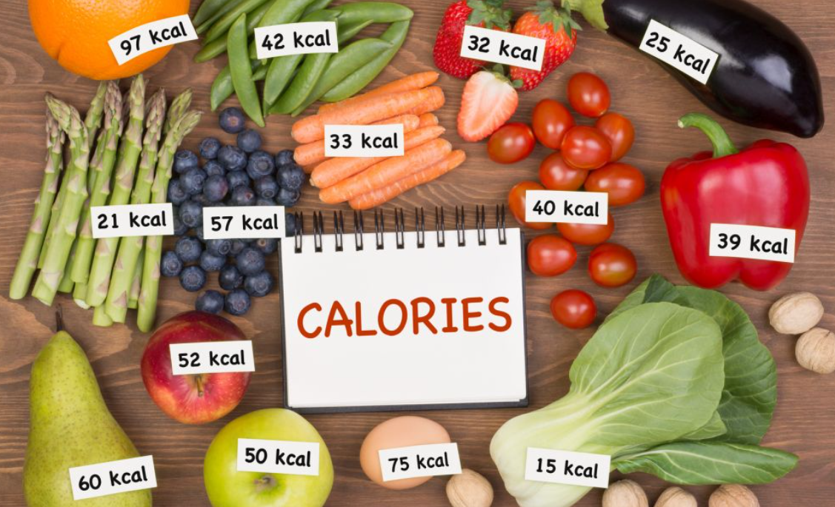
Hrana koju svakodnevno unosimo u organizam sastoji od ugljikohidrata, bjelančevina, masti, vitamina i minerala.
Energija se iz hrane dobiva razgradnjom masti, ugljikohidrata i bjelančevina.
Jedan gram bjelančevina ima energetsku vrijednost od 4 kcal, kao i jedan gram ugljikohidrata, a jedan gram masti ima energetsku vrijednost od 9 kcal.

Slide 7
metabolizam
Metabolizam ili izmjena tvari je skup kemijskih reakcija koje se odvijaju u živom organizmu kako bi održao život
Ti procesi omogućuju organizmu da raste, da se razmnožava, da održava svoju strukturu i reagira na okolinu
Postoji i bazalni metabolizam (BMR – Basal Metabolic Rate) – naziv za količinu energije koja je potrebna za održavanje osnovnih životnih funkcija organizma
BMR je ukupan broj kalorija koje naše tijelo sagori za normalne tjelesne funkcije kao što su probava, cirkulacija, disanje, regulacija temperature… ukratko – kad mirujemo.

Slide 8
bmr
Svaki čovjek na svijetu ima različite kalorijske potrebe.
Kalorije koje unosimo ovise o našem bazalnom metabolizmu (BMR).
Jedna od najkorištenijih formula za računanje BMR-a je Harris-Benedictova formula:
Za žene:
BMR = 655 + (9.6 x tjelesna masa u kg) + (1.7 x tjelesna visina u cm) - (4.7 x godine)
Za muškarce:
BMR = 66 + (13.7 x tjelesna masa u kg) + (5 x tjelesna visina u cm) - (6.8 x godine)

Slide 9
Dnevni unos kalorija
Ako želite otkriti koliko kalorija dnevno vam je potrebno uz određenu aktivnost, trebate izračunati ukupnu dnevnu potrošnju energije – TDEE (Total Daily Energy Expenditure).
Svoje BMR i TDEE vrijednosti možete izračunati uz pomoć programa na internetu ili uz pomoć raznih mobilnih aplikacija.
BMR kalkulatori: http://www.calculator.net/bmr-calculator.html http://www.myfitnesspal.com/tools/bmr-calculator http://www.bmi-calculator.net/bmr-calculator/metric-bmr-calculator.php
TDEE kalkulatori: https://tdeecalculator.net/ http://mytdee.com/

Slide 11
Pogledajmo koliko ćemo kalorija sagorjeti baveći se određenim aktivnostima:

Slide 12
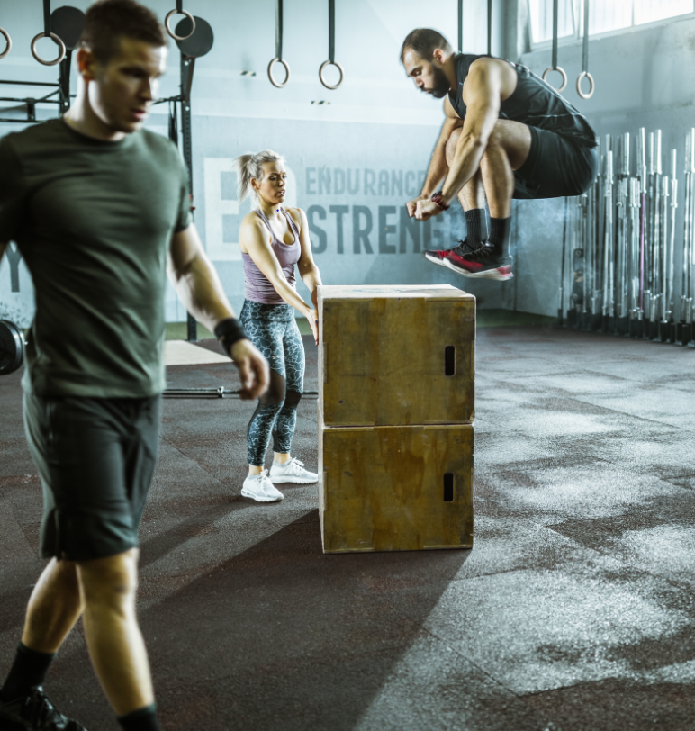
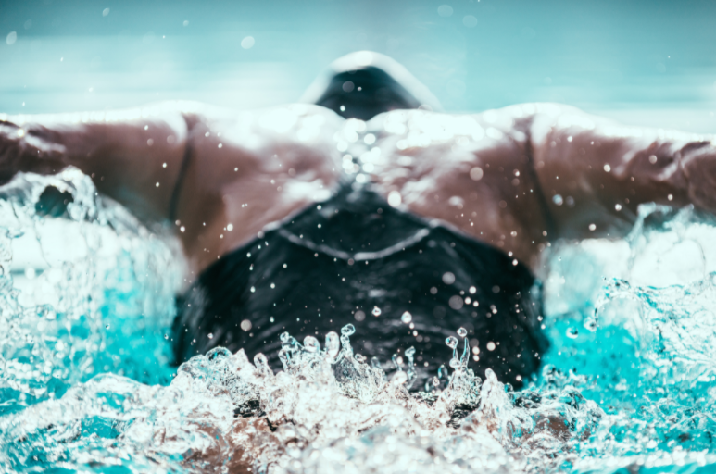
Kružni trening
Potrošnja po satu: 1000 kalorija
Plivanje
Potrošnja po satu: 800 kalorija

Slide 13
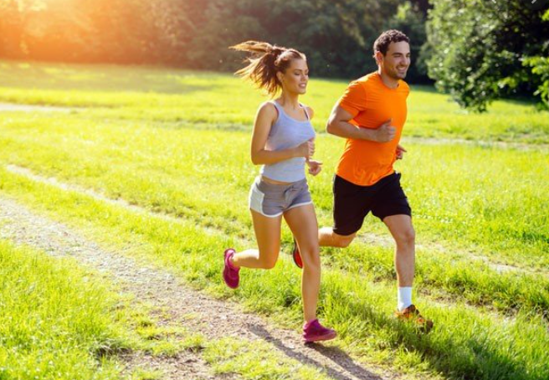
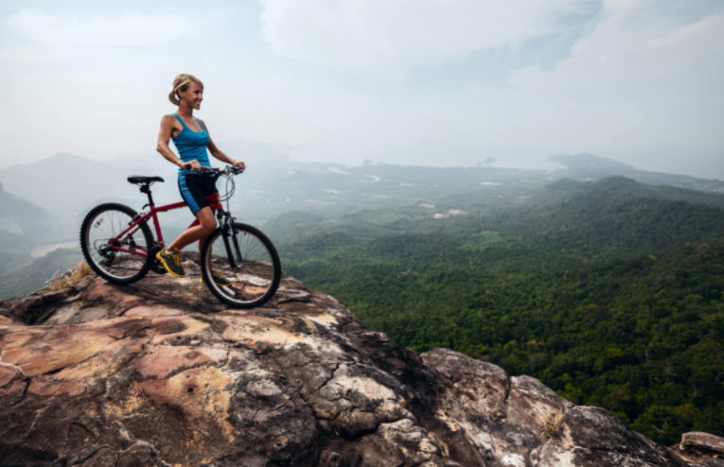
trčanje
Potrošnja po satu: 800 kalorija
Biciklizam
Potrošnja po satu: 800 kalorija

Slide 14
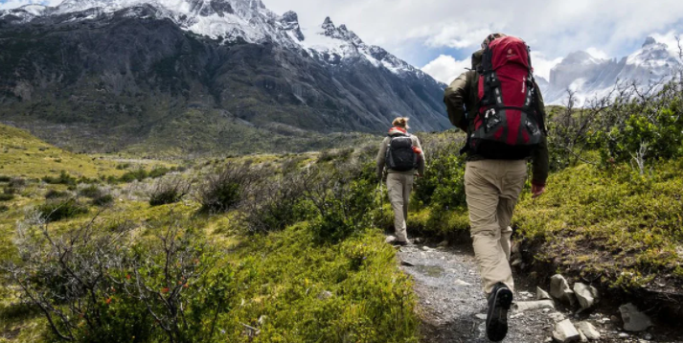
tenis
planinarenje
Potrošnja po satu: 700 kalorija
Potrošnja po satu: 500 kalorija

Slide 15
Naučili smo kako se trebamo pravilno hraniti.
Hrana mora biti raznolika: dovoljan unos mesa, voća i povrća te kvalitetnih složenih ugljikohidrata (crni kruh, integralna riža, zobene pahuljice) osigurat će energiju prijeko potrebnu za svladavanje svakodnevnih obveza.

Slide 16
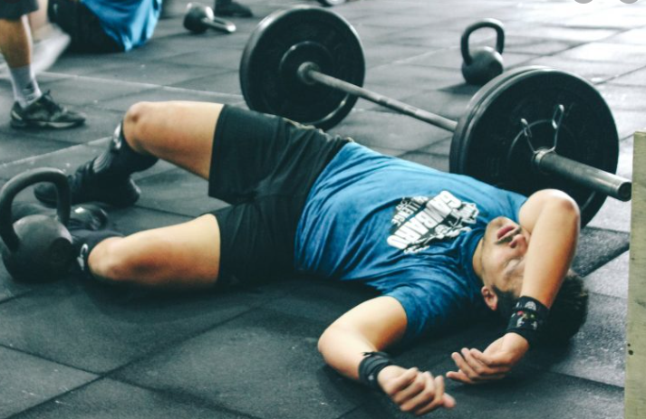
Sretno s prehranom
I vježbanjem!

